Slide 1
Муниципальное Автономное Образовательное Учреждение
Сорокинская СОШ № 3 СП Осиновский детский сад
Опыт постановки физического воспитания в ДОУ
Автор: воспитатель
Мягких. Л.С

Slide 2
Формы
физкультурно-оздоровительной работы:
физкультурное занятие;
утренняя гимнастика;
физкультминутки;
гимнастика пробуждения после дневного сна (бодрящая гимнастика; корригирующая гимнастика);
самостоятельная двигательная деятельность детей в группе;
стретчинг;
организованная и самостоятельная двигательная деятельность детей на прогулке;
физкультурные досуги, развлечения, праздники, неделя Здоровья.
Подвижные игры

Slide 3
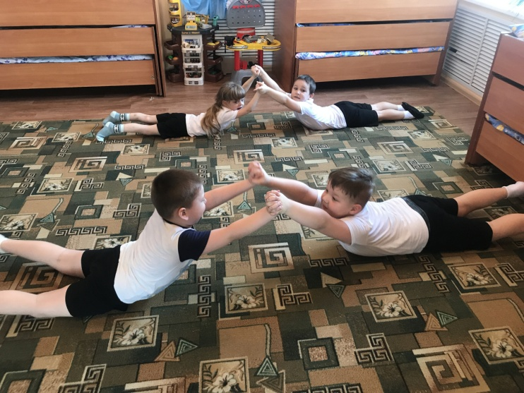
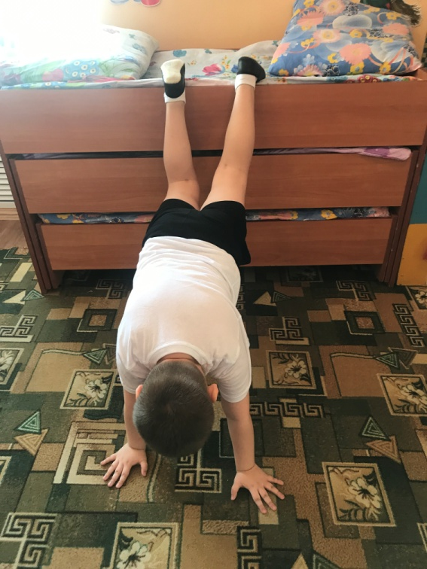
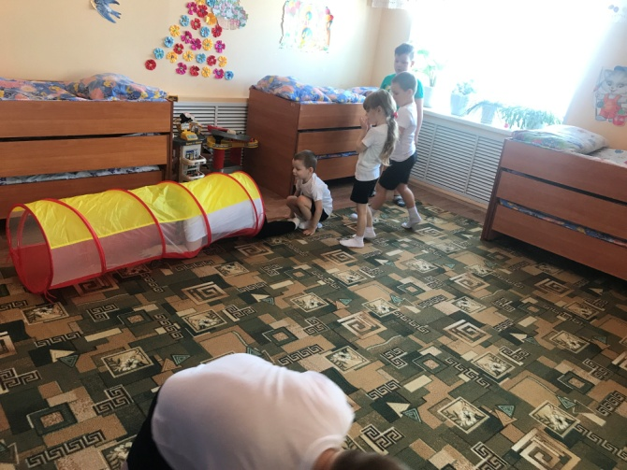
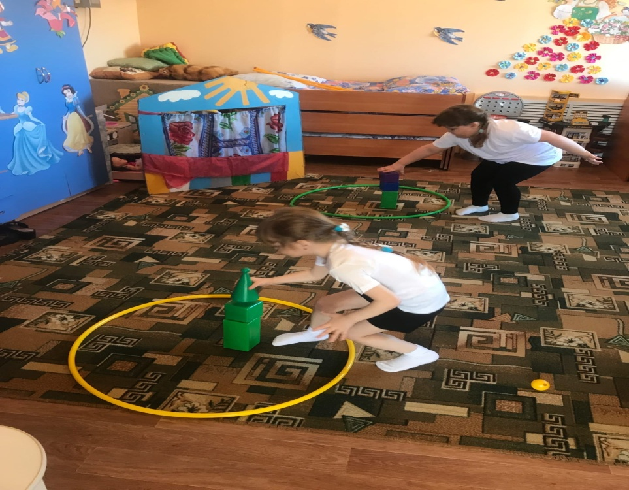
Физкультурное занятие

Slide 4
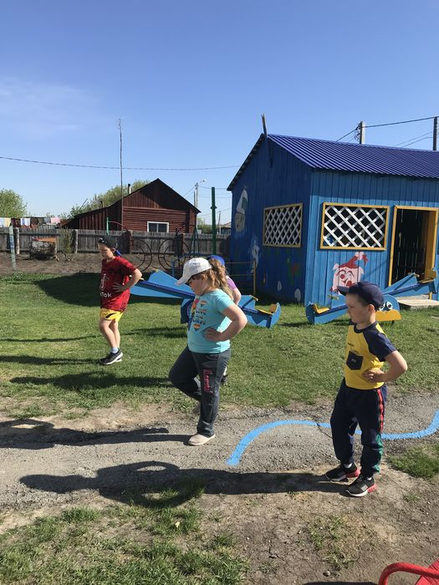
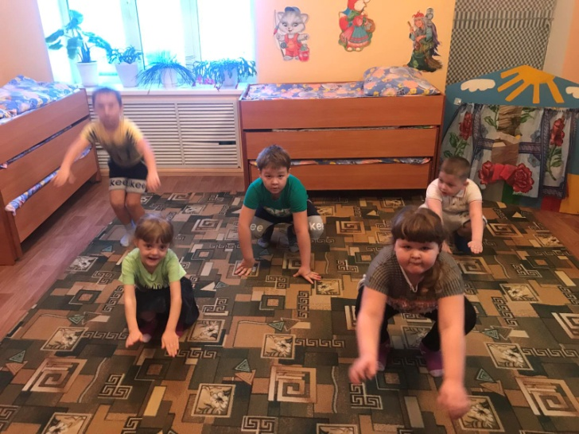
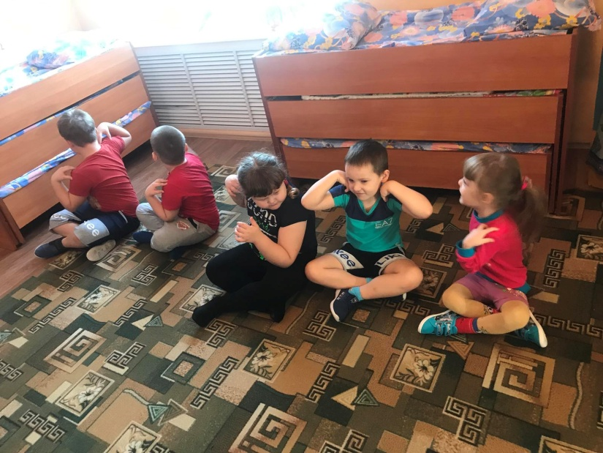
Утренняя гимнастика

Slide 5
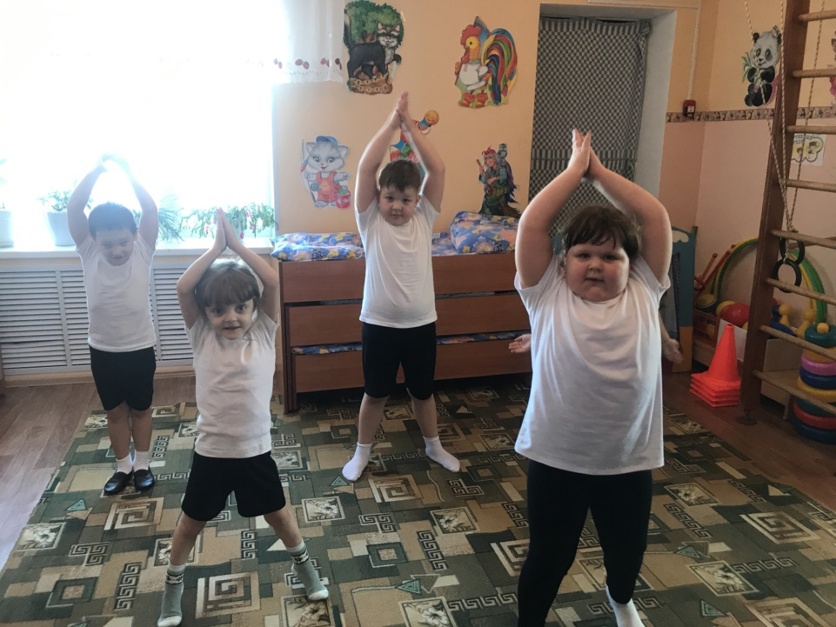
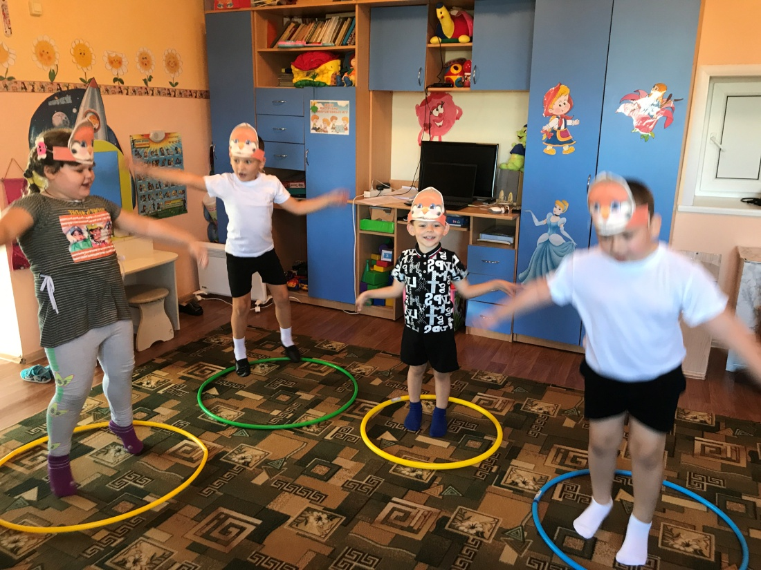
Игровой стретчинг

Slide 6
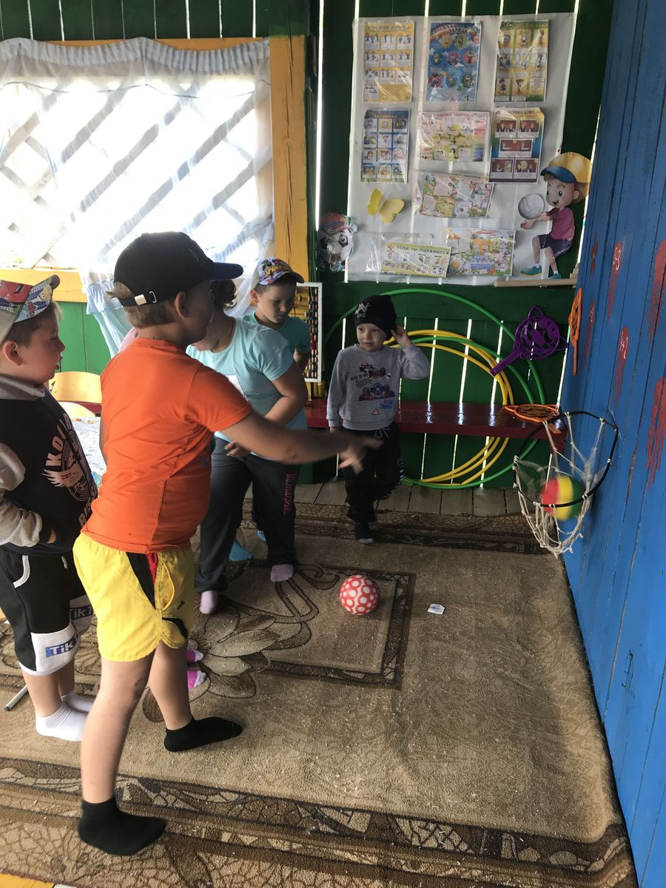
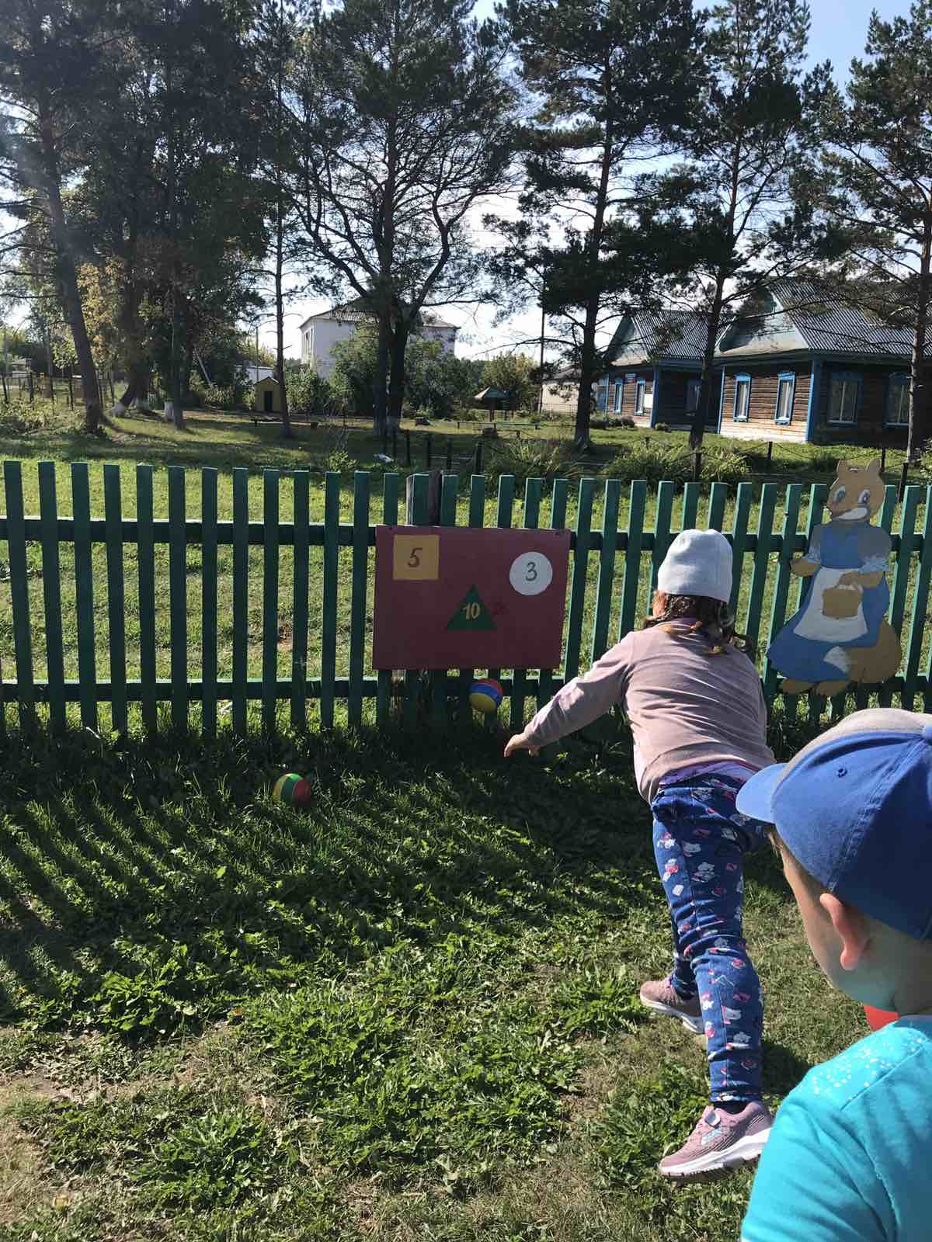
Организация самостоятельной
двигательной деятельности детей
на прогулке

Slide 7
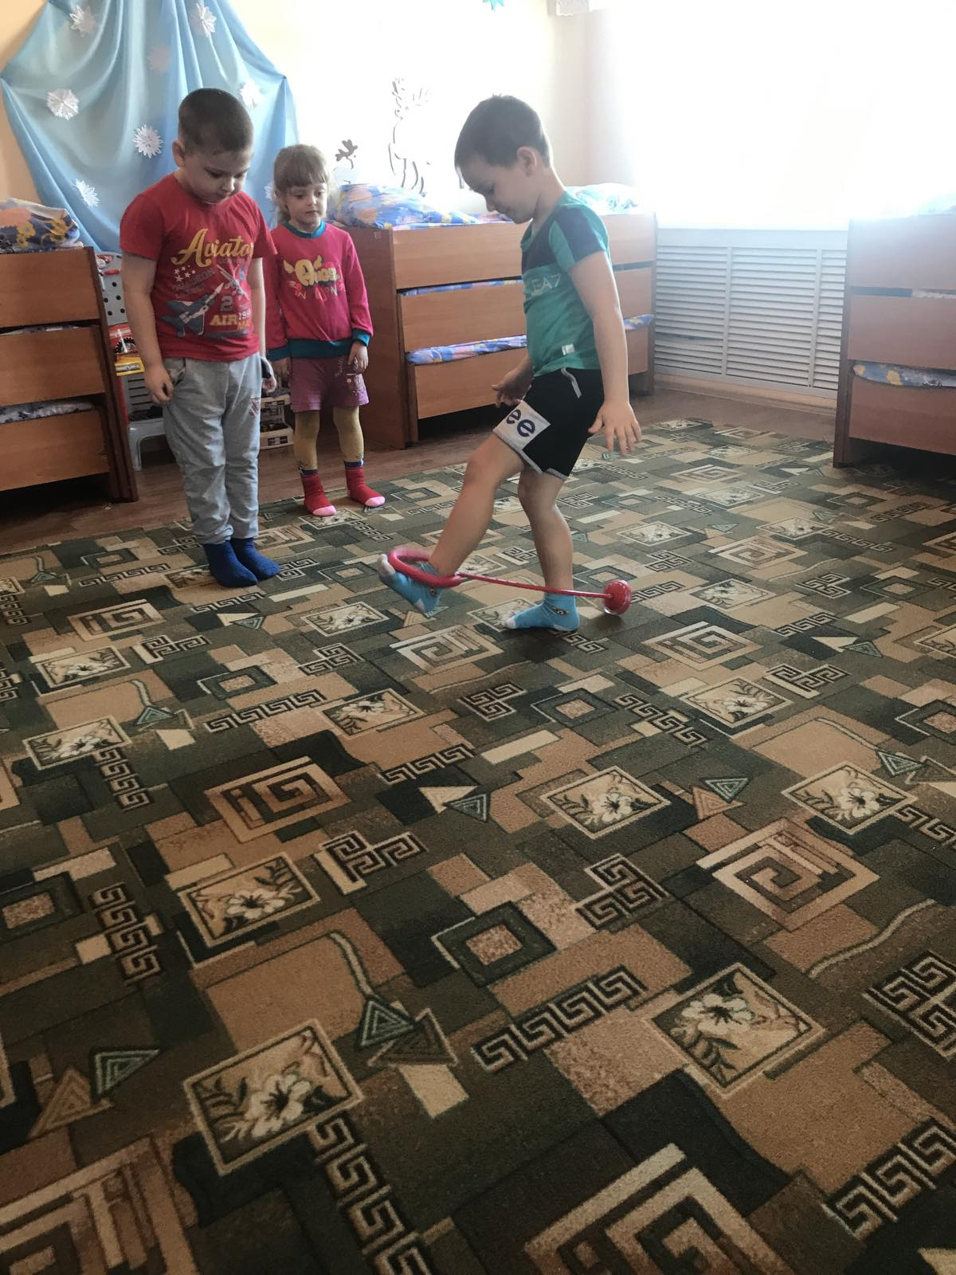
Cсамостоятельная двигательная деятельность детей в группе;

Slide 8
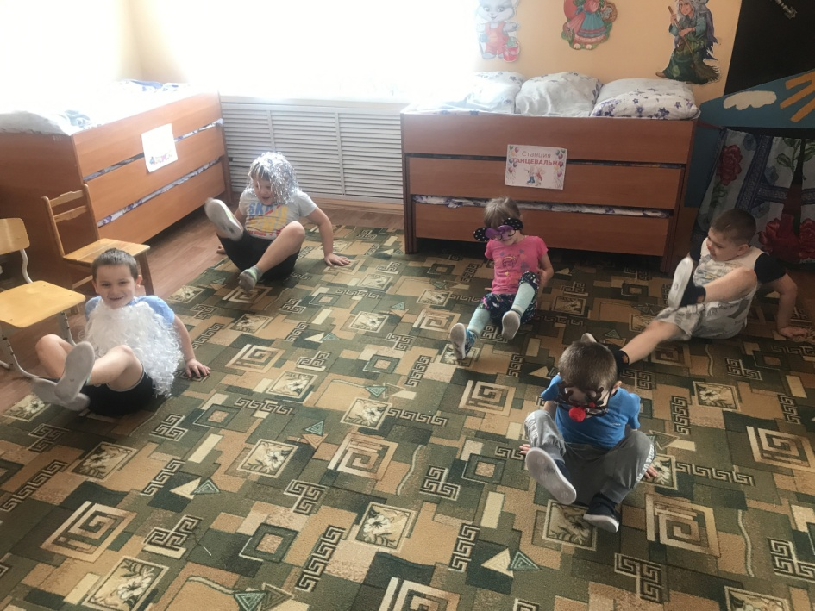
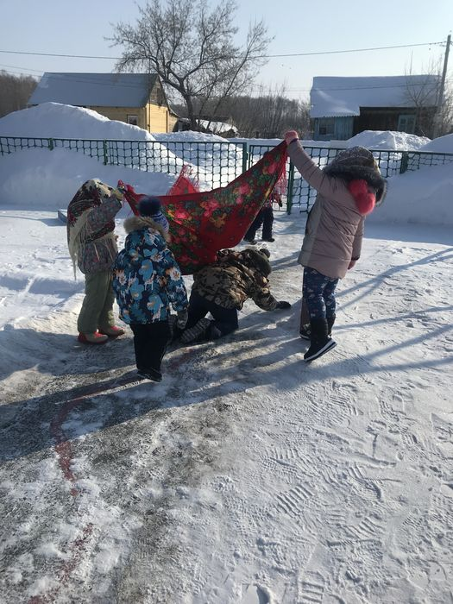
Физкультурные праздники

Slide 9
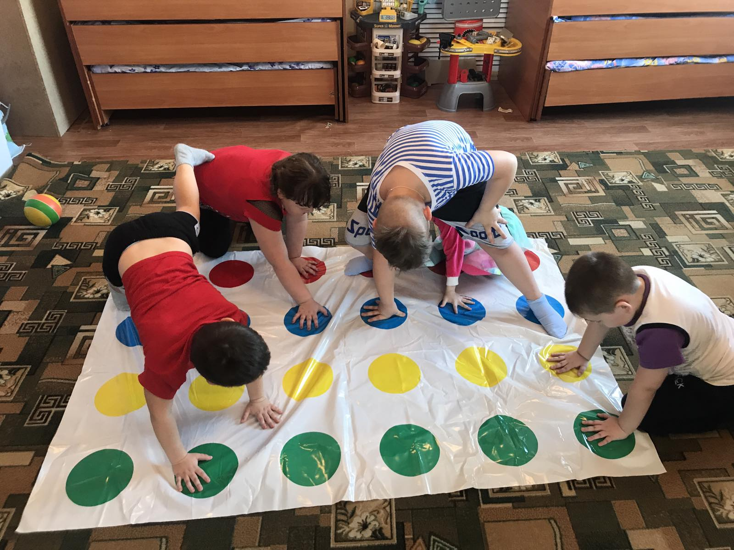
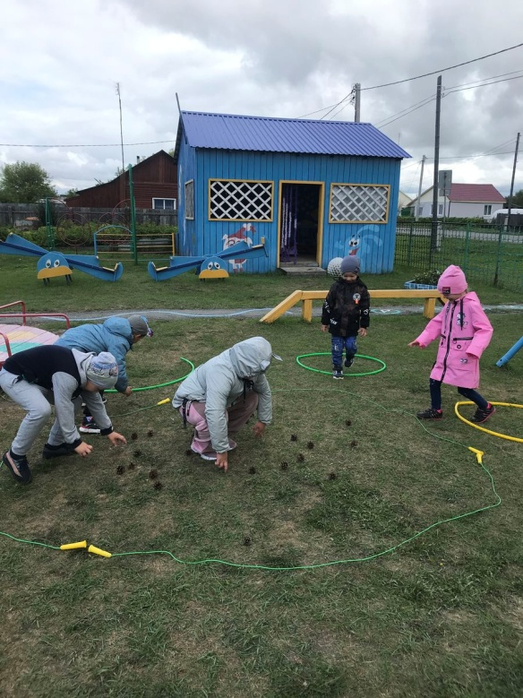
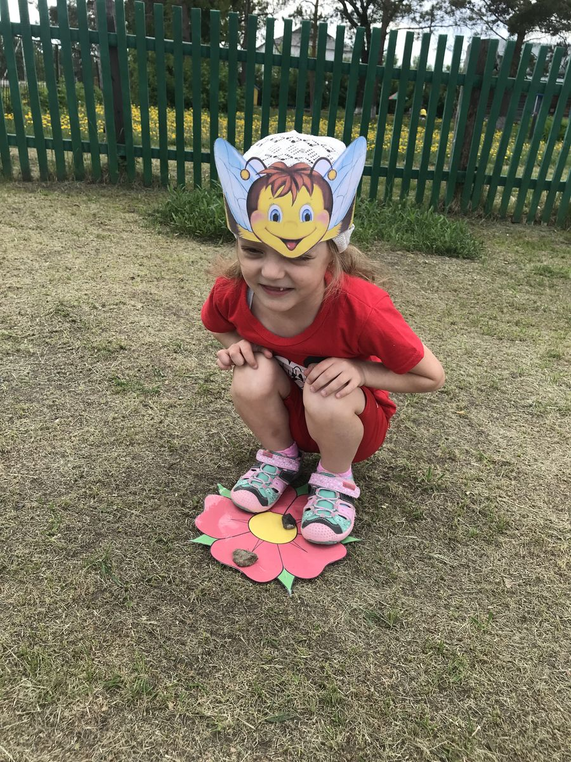
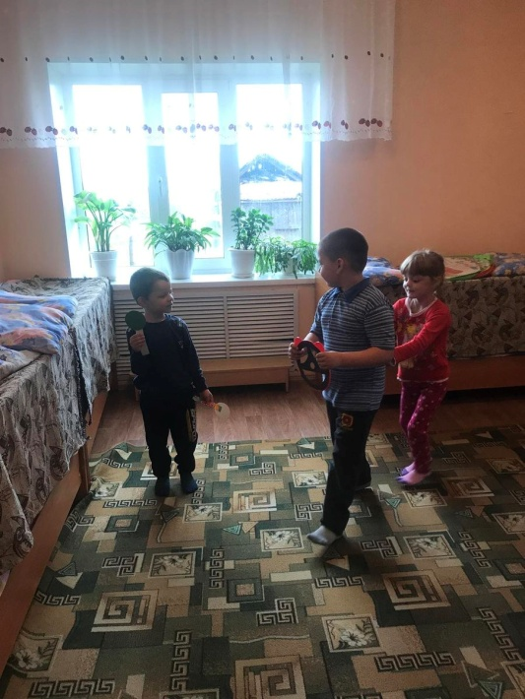
Подвижные игры

Slide 10
Формы нетрадиционных форм физкультурных занятий, используемых в работе с детьми в нашем учреждение:
игровые занятия, построенные на основе игр и игр-эстафет с включением игр;
2) занятия-тренировки или тренировочные занятия;
3) занятие, построенное на одном движении, как вариант тренировочного занятия;
4) круговая тренировка;
5) сюжетно-игровые занятия;
6) занятия на спортивных комплексах и тренажерах;
7) занятия, построенные на танцевальном материале, на музыкальноритмических движениях;
8) занятия на свободное творчество;
9) занятия – походы;
10) занятия с элементами психогимнастики;

Slide 11
Спасибо
за
внимание

